Slide 1
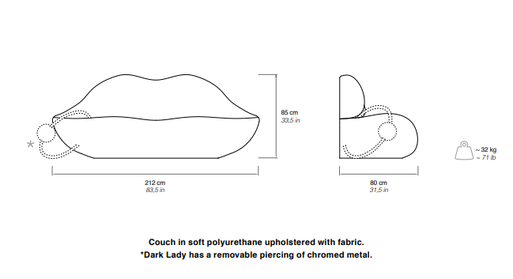
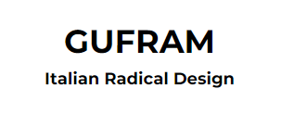
ELEMENTI COSTRUTTIVI_ AA 2024-25

Slide 2
ELEMENTI COSTRUTTIVI_ AA 2024-25
Notes:
Ascanio Vitozzi, 5 luglio 1596; Francesco Gallo, 1701 (mt 36 x 25 h 74)

Slide 3
ELEMENTI COSTRUTTIVI_ AA 2024-25
SISTEMA TECNOLOGICO
Insieme strutturato di unità tecnologiche e di elementi tecnici
APPARECCHIATURA COSTRUTTIVA
Lettura in chiave tecnico costruttiva dell’organismo in termini di sistema di parti e di relazioni tra le parti

Slide 4
ELEMENTI COSTRUTTIVI_ AA 2024-25
Insieme: collezione di entità
Insieme strutturato: collezione di entità che hanno relazioni tra di loro
Sistema: insieme strutturato caratterizzato da proprietà specifiche che lo identificano e contraddistinguo come unità a se
S
O
ORGANISMO EDILIZIO = SISTEMA
insieme strutturato di elementi
che si relazionano in modo complesso
con lo scopo di soddisfare le esigenze dell’utenza
Insieme di elementi spaziali e di elementi tecnici, interni ed esterni, pertinenti all’edificio, caratterizzati dalle loro funzioni e dalle loro relazioni reciproche (UNI 10838)
[def]

Slide 5
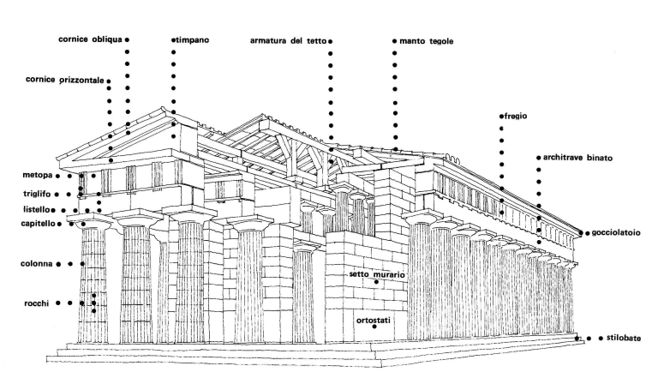
ELEMENTI COSTRUTTIVI_ AA 2024-25
SISTEMA EDILIZIO
A
A
APPARECCHIATURA COSTRUTTIVA
S
SISTEMA TECNOLOGICO

Slide 6
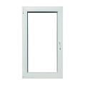
ELEMENTI COSTRUTTIVI_ AA 2024-25
ELEMENTI DI FABBRICA
UNI 8290
ELEMENTI COSTRUTTIVI FUNZIONALI
UNITA’ TECNOLOGICHE
ELEMENTI TECNICI
ELEMENTI COSTRUTTIVI BASE
MATERIALI BASE
MATERIE PRIME

Slide 7
ELEMENTI COSTRUTTIVI_ AA 2024-25
S
ORGANISMO EDILIZIO
SISTEMA AMBIENTALE
Insieme strutturato di unità ambientali e di elementi spaziali secondo la prassi operativa metaprogettuale o progettuale del processo edilizio alla quale ci si riferisce
SISTEMA TECNOLOGICO
Insieme strutturato di unità tecnologiche e di elementi tecnici secondo la fase operativa metaprogettuale o progettuale del processo edilizio al quale ci si riferisce
UNITA’ AMBIENTALE
raggruppamento di attività dell’utenza compatibili spazialmente e temporalmente per una determinata destinazione d’uso dell’organismo edilizio
INSIEME STRUTTURATO DI
UNITA’ SPAZIALI ED
ELEMENTI SPAZIALI
UNITA’ TECNOLOGICA
raggruppamento di funzioni compatibili tecnologicamente, necessarie per l’ottenimento di prestazioni ambientali
INSIEME STRUTTURATO DI
UNITA’ TECNOLOGICHE ED
ELEMENTI TECNICI

Slide 8
ELEMENTI COSTRUTTIVI_ AA 2024-25
SISTEMA TECNOLOGICO_UNI 8920
Individua gli elementi fisici dell’ organismo edilizio, cioè le parti, gli elementi, le connessioni e gli impianti che definiscono gli spazi e ne consentono l’abitabilità.
raggruppamenti di funzioni
compatibili tecnologicamente
UNITA’ TECNOLOGICHE
prodotti edilizi, capaci di svolgere
funzioni proprie di una o più unità
tecnologiche
ELEMENTI TECNICI

Slide 9
ELEMENTI COSTRUTTIVI_ AA 2024-25
SISTEMA TECNOLOGICO_UNI 8920
SUBSISTEMI
CLASSI DI UNITA’ TECNOLOGICHE
UNITA’ TECNOLOGICA
UNITA’ TECNOLOGICA
UNITA’ TECNOLOGICA
…..
CLASSI DI ELEMENTI TECNICI
ELEMENTO TECNICO
ELEMENTO TECNICO
ELEMENTO TECNICO
…..

Slide 10
ELEMENTI COSTRUTTIVI_ AA 2024-25
SISTEMA TECNOLOGICO_UNI 8920
SUBSISTEMI TECNOLOGICI_ sottoinsiemi strutturati del sistema tecnologico caratterizzati dall’omogeneità funzionale degli elementi tecnici che li compongono
STRUTTURE
U.T. Fondazione – Elevazione - Contenimento
CHIUSURE
U.T. Verticale – Orizzontale - Superiore
PARTIZIONI INTERNE
U.T. Verticale – Orizzontale - Inclinata
PARTIZIONI ESTERNE
U.T. Verticale – Orizzontale - Inclinata
ATTREZZATURE INTERNE/ESTERNE
IMPIANTI FORNITURA SERVIZI
IMPIANTI DI SICUREZZA

